Slide 1
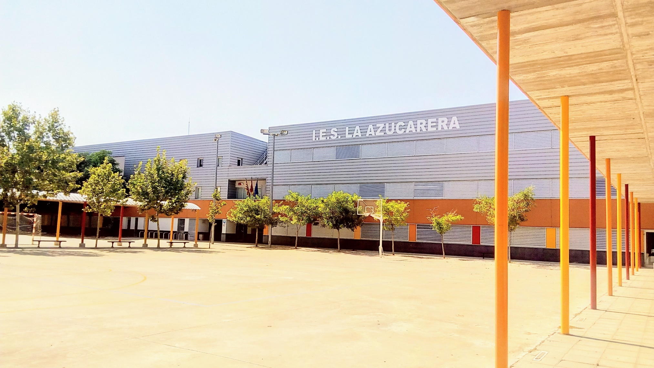
JORNADA DE PUERTAS ABIERTAS. DICIEMBRE DE 2023 INGLÉS
Notes:
Presentaciones
Grabaciones Inglés Francés
Nueva ley
Isabel

Slide 2
¿QUÉ SUPONE EL CAMBIO DE ETAPA?
Al llegar a 1º de ESO, los alumnos se enfrentan a:
Un horario diferente.
Muchas asignaturas y muchos profesores.
Nuevos compañeros.
Convivir en el centro con alumnos mayores que ellos.
I.E.S. LA AZUCARERA - ZARAGOZA
Notes:
Mismos peces en una pecera más grande.
Isabel

Slide 3
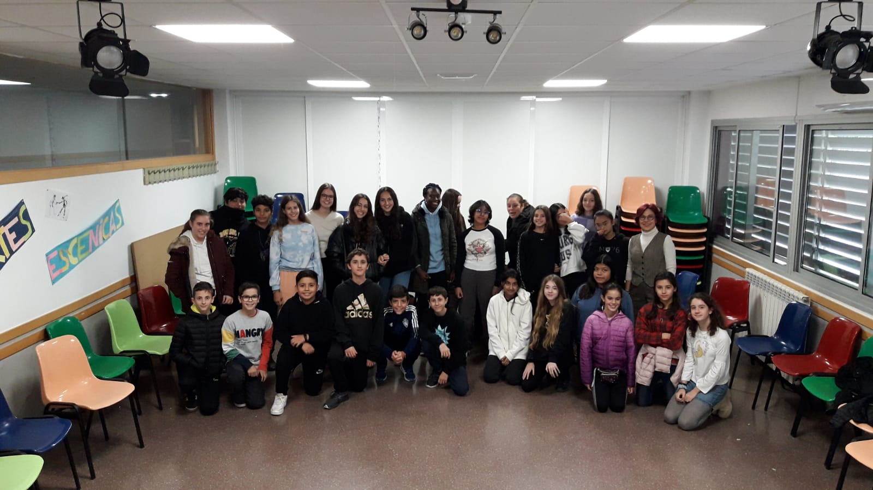
¿Cómo lo mitigamos? Equipo AMA
Operación Welcome - Guías de acogida
Una de las funciones de los alumnos ayudantes es acoger, ayudar y escuchar a los alumnos de 1º ESO que se incorporan al Centro.
Equipo AMA, noviembre de 2022
I.E.S. LA AZUCARERA - ZARAGOZA
Notes:
Falta poner el vínculo al video de AMA
Isabel

Slide 4
¿Quién es La Azucarera?
633 Alumnos
Ratios por clase de 23 alumnos
Es una (gran) Comunidad educativa
Alumnado: 873 alumnos/as
Profesorado: 85 profesores
Familias: AMPA del centro
Personal de administración y servicios (PAS)
Conserjes: 4 personas
Servicio de limpieza: 4 p
Administración: 3 p
Educación Secundaria Obligatoria
Bachillerato Ciencias Sociales y Humanidades
Bachillerato de Ciencias y Tecnología
Bachillerato
Somos un instituto de trato muy cercano con los alumnos y las familias. Apostamos por una atención lo más personalizada posible.
Notes:
Isabel
Admisión
Hubo que baremar, todos los que tienen hermano entraron
Fechas de admisión
Colegios les darán informacion

Slide 5
Adscripción
Fechas de adscripción.
Aún sin fechas.
Colegios les darán información y allí se realizarán los trámites.
Si hay más solicitudes que plazas, habrá necesidad de baremar.
El proceso de admisión y baremación no depende del centro. A priori están previstas 5 vías para el curso 24-25 pero es una decisión de la administración educativa.
Notes:
Isabel
Admisión solicitud reserva de plaza y confirmación
Hubo que baremar, todos los que tienen hermano entraron
Calendario de adscripción Del jueves 13 al jueves 20 de ENERO inclusive. Solicitud reserva de plaza. 1 Febrero modificación de grupos y centros que deben baremar.
Colegios les darán información. Los centros Anexo III reserva de plaza hasta 10 de febrero.

Slide 6
AGRUPAMIENTOS
En todos los cursos se agrupa a los alumnos de forma equilibrada.
Se forman grupos equilibrados atendiendo a la diversidad.
No hay grupos bilingües puros, los grupos naturales son bilingües y no bilingües.
Tenemos en cuenta el colegio de origen para realizar los agrupamientos.
Los grupos están compensados.
Horario lectivo 8:15 a 14:15
I.E.S. LA AZUCARERA - ZARAGOZA
Notes:
Isabel

Slide 7
PROGRAMA BILINGÜE Inglés
Modelo BRIT (INGLÉS)
Contamos con un Auxiliar de conversación.
Porcentaje del currículo cursado en otro idioma:
Esto incluye francés como optativa en 1º, 2º y 3º de ESO más la asignatura de Inglés.
Biología y geología
Educación plástica y visual
1º ESO
40%
No hay séptimas horas en el itinerario bilingüe inglés.
I.E.S. LA AZUCARERA - ZARAGOZA
Notes:
LP

Slide 8
PROGRAMA BILINGÜE Inglés
Modelo BRIT (INGLÉS)
Porcentaje del currículo cursado en otro idioma:
37,5%
Esto incluye francés como optativa en 1º, 2º y 3º de ESO más la asignatura de Inglés.
Biología y geología
Educación plástica y visual
1º ESO
Matemáticas
Educación plástica y visual
2º ESO
35,8%
Tecnología
Física y Química
3º ESO
Cultura científica o Filosofía
Francés, Tecnología o Digitalización
4º ESO
I.E.S. LA AZUCARERA - ZARAGOZA
Notes:
LP

Slide 9
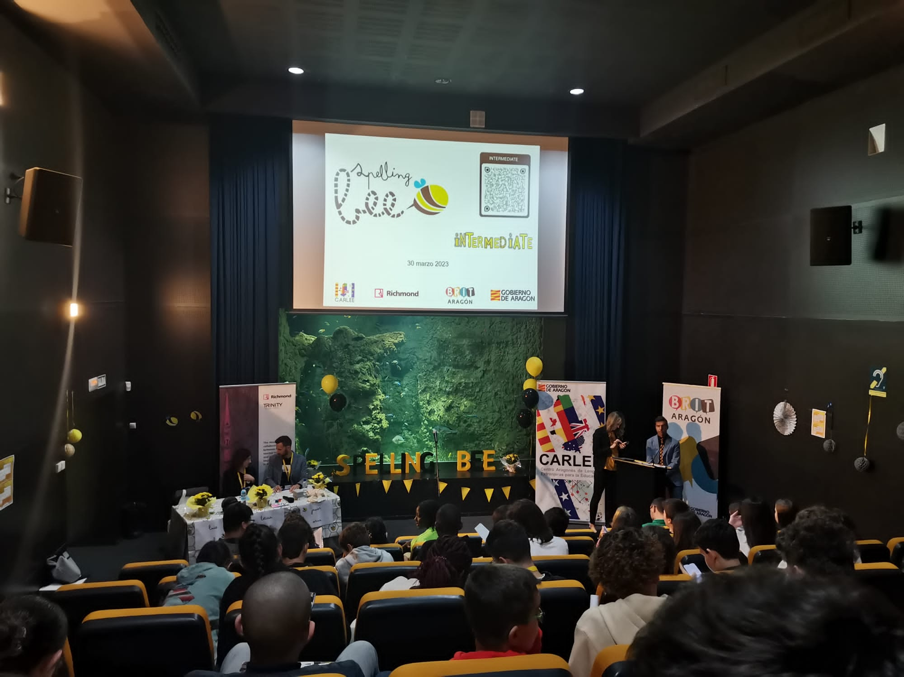
Algunas actividades realizadas en la sección bilingüe inglés
Participación en el concurso Spelling Bee.
Creación de epitafios para Halloween, poemas para Valentine’s Day…
Actividad “Crea tu animal fantástico”
Creación de Limericks

Slide 10
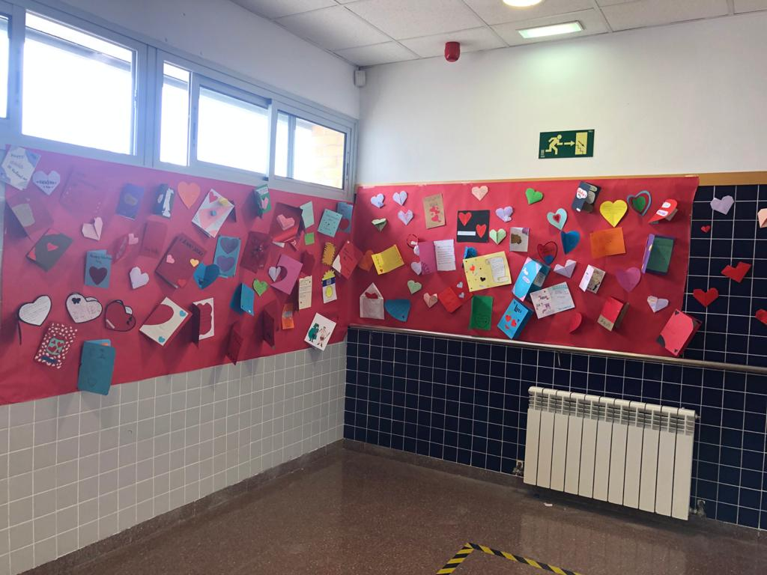
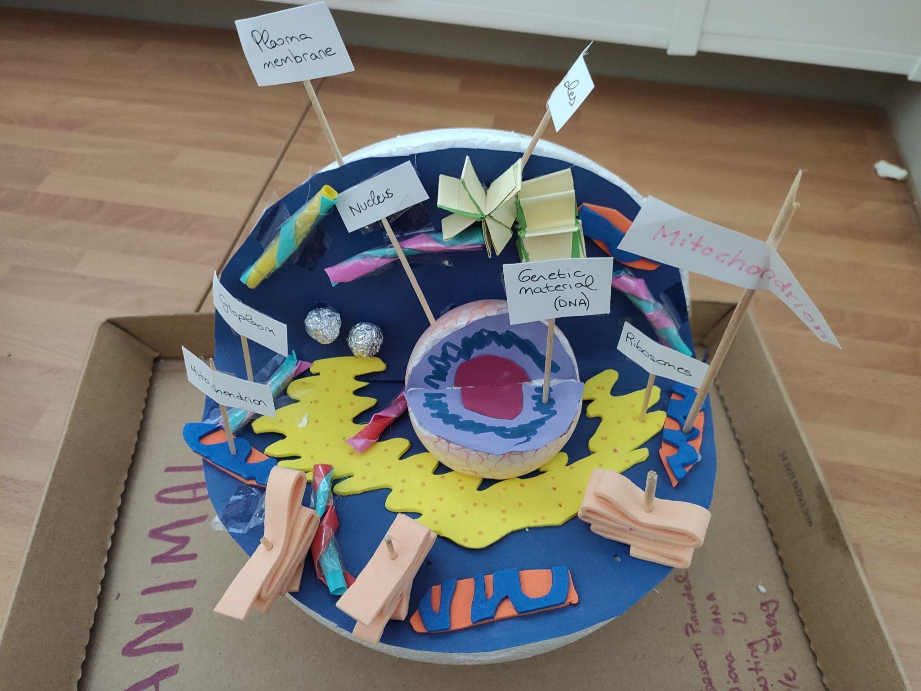
Algunas actividades realizadas en la sección bilingüe inglés
Concurso de fondos de escritorio de Halloween
Lectura de historias de terror a los alumnos de 1º ESO por parte de los alumnos de 4º ESO
https://mail.google.com/mail/u/0?ui=2&ik=2c71b0db78&attid=0.8&permmsgid=msg-f:1785641581618412508&th=18c7df8ec8883bdc&view=att&disp=safe&realattid=18c7de4b4c15f4a5b915

Slide 11
PROGRAMA BILINGÜE FRANCÉS
Modelo BRIT (FRANCÉS)
Contamos cada año con un Auxiliar de conversación.
Porcentaje del currículo cursado en otro idioma:
40,16%
Esto incluye francés como optativa durante todo la ESO más la asignatura de Inglés.
Geografía e historia
Educación plástica y visual
1º ESO
40,16%
Dos séptimas horas en 1º de la ESO, salen a las 15:10.
I.E.S. LA AZUCARERA - ZARAGOZA
Notes:
MJ

Slide 12
PROGRAMA BILINGÜE FRANCÉS
Sección bilingüe desde 2014
Sello de calidad para la enseñanza bilingüe francófona (2021), concedido por el Ministerio de Asuntos Exteriores francés
Geografía e historia
Educación plástica y visual
1º ESO
Matemáticas
Educación Física
2º ESO
Música
Educación Física
3º ESO
Geografía e historia
4º ESO
I.E.S. LA AZUCARERA - ZARAGOZA
Notes:
MJ

Slide 13
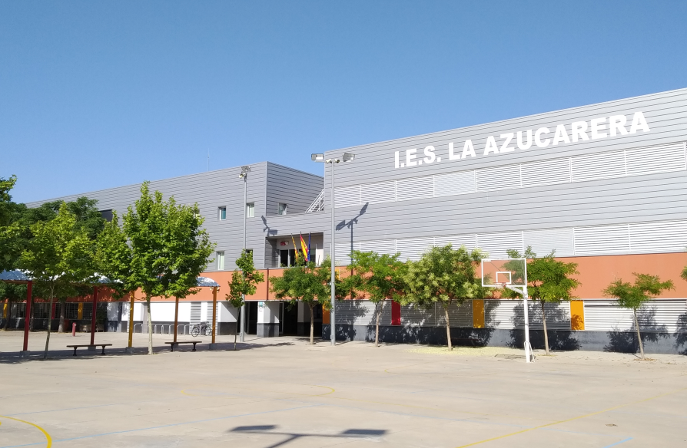
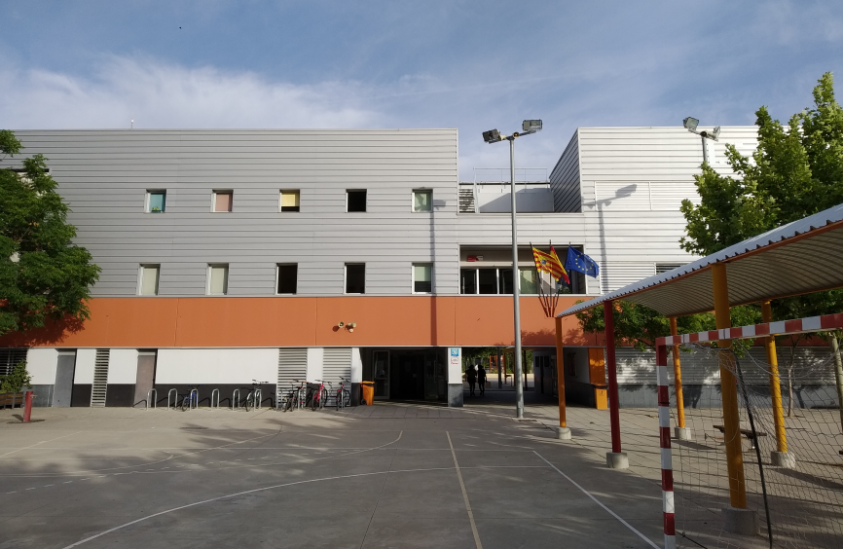
INSTALACIONES
El IES tiene dos edificios de reciente construcción y dos patios de recreo separados por un hall.
I.E.S. LA AZUCARERA - ZARAGOZA
Notes:
LP o MJ

Slide 14
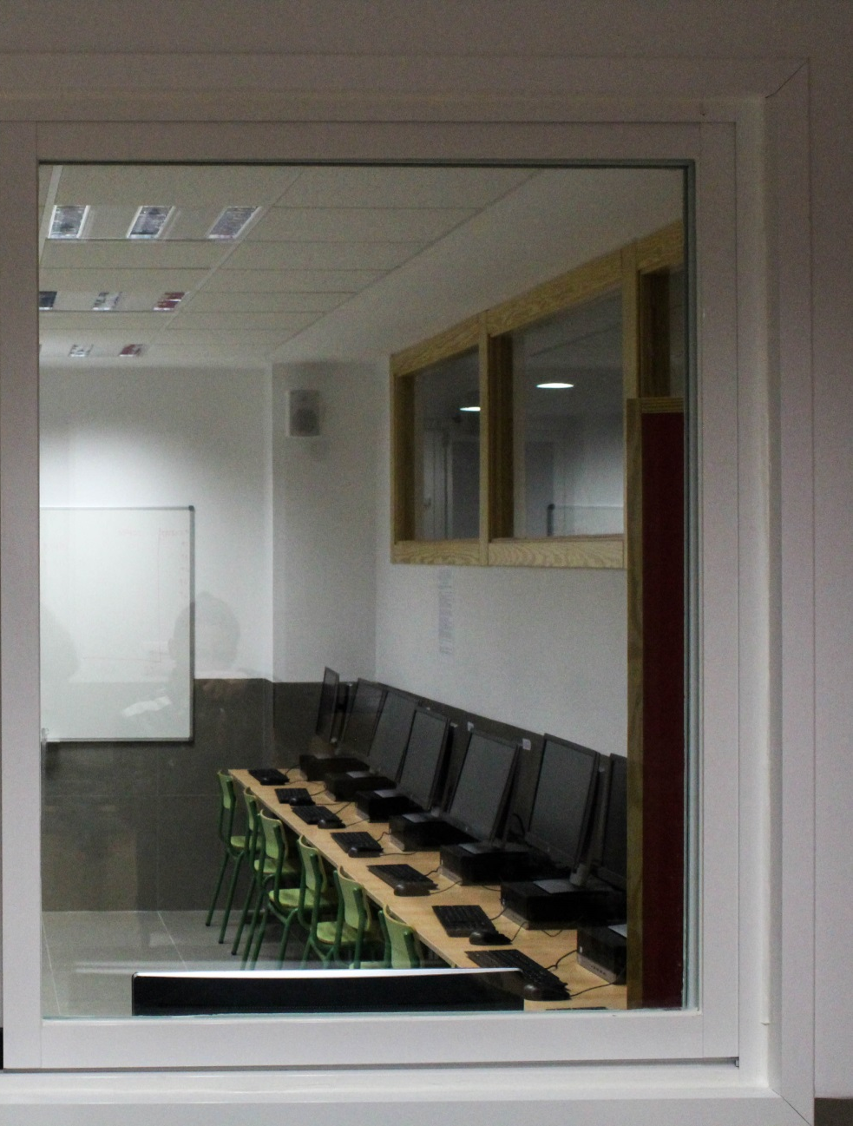
DOTACIÓN INFORMÁTICA
Las herramientas TIC y la competencia digital son una prioridad educativa para el centro
5 salas de informática
3 carros de ordenadores portátiles para utilizar en cualquier aula.
I.E.S. LA AZUCARERA - ZARAGOZA
Notes:
LP o MJ

Slide 15
Comunicación con las familias
La comunicación familias-equipos docentes es una prioridad y uno de los pilares del éxito del proceso educativo.
Plataforma SIGAD.
Aplicación Tok App.
Página web del centro.
Suite Google profesores y alumnos.
Facebook, Twitter(@IesAzucarera), Instagram(@ieslaazucarera)
I.E.S. LA AZUCARERA - ZARAGOZA
Notes:
MJ o LP

Slide 16
ATENCIÓN A LA DIVERSIDAD
Departamento de Orientación
Un orientador educativo.
Una trabajadora social.
Dos maestros de pedagogía terapéutica.
Dos profesoras del Programa de Diversificación Curricular DC (3º y 4º).
Aula de Español
Actualmente hay horas lectivas para el aula de español.
Tutoría de Acogida
Recepción del alumnado que se incorpora a lo largo del curso.
I.E.S. LA AZUCARERA - ZARAGOZA
Notes:
Fernando

Slide 17
ATENCIÓN A LA DIVERSIDAD
1º ESO PAI
2º ESO PAI
1º Diver. 3º ESO
2º Diver. 4º ESO
Programas oficiales
Apoyos.
Desdobles.
1º y 2º ESO, ratios reducidas.
Creación de grupos funcionales
Desarrollo de capacidades.
Otras medidas
Notes:
Fernando

Slide 18
PROGRAMAS Y PROYECTOS
Ayuda y mediación
Biblioteca – T
Proyectos Europeos. Erasmus + y Cruzando Fronteras
Poesía para llevar
Mundo animal
Huertos Escolares
Programa de Realidad Sostenible
Un día de cine
Plan corresponsables
AUNA
Zona Joven del Ayuntamiento (antiguo PIEE)
Plan Corresponsables
I.E.S. LA AZUCARERA - ZARAGOZA
Notes:
Héctor

Slide 19
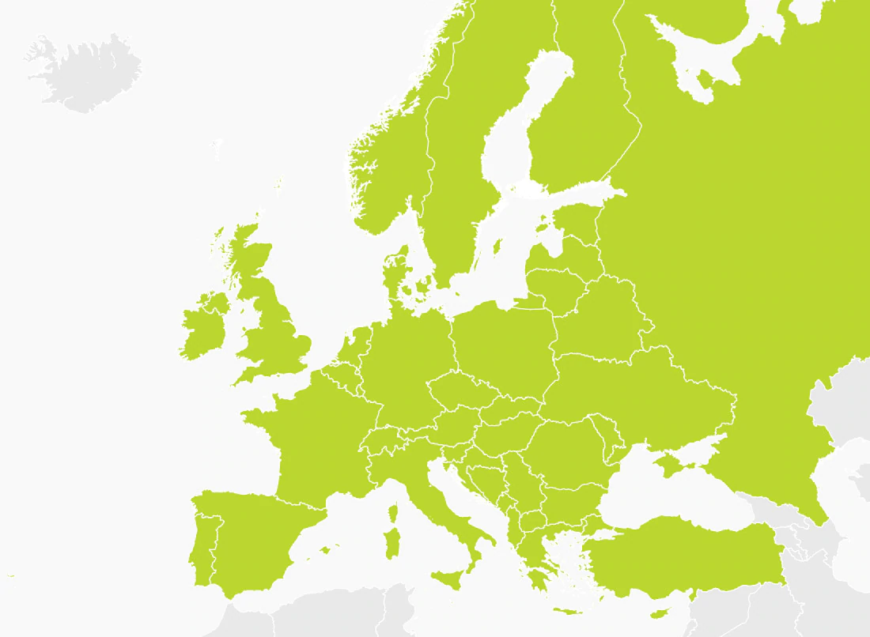
ACTIVIDADES COMPLEMENTARIAS Y EXTRAESCOLARES
SOLICITADO PROYECTO ERASMUS+: Letonia, Macedonia del N, Turquía
2º ESO Intercambio con alumnos de Clermont-Ferrand.
4º ESO - Cruzando Fronteras. 12/24 semanas de inmersión lingüística y cultural con la Academia de Bordeaux o Toulouse,
en régimen de reciprocidad.
1º ESO - “English Week”
inmersión lingüística en Tossa de Mar
1º Bach Viaje cultural a Montpellier
I.E.S. LA AZUCARERA - ZARAGOZA
Notes:
CERN. Centro Europeo de Investigación
Héctor

Slide 20
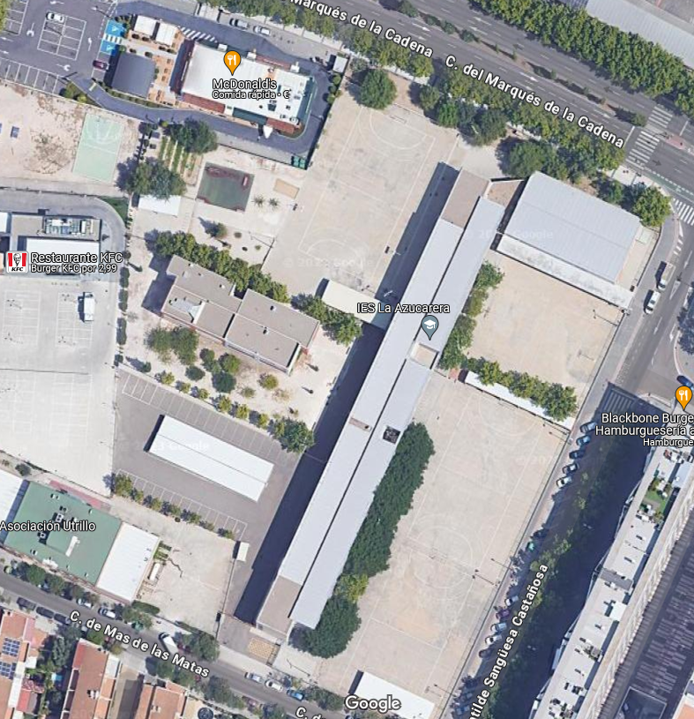
RECREOS CON “RASMIA”
Patios zonificados por niveles
Actividades deportivas dirigidas
Miércoles sin fútbol
Ligas, eventos, etc…
Actividades de la Zona Joven.
Mejora de la convivencia
Mayor inclusión
Incremento del nivel de actividad física del alumnado

Slide 21
MÓVILES en el centro
Desde 2020 eliminación de los móviles en el centro
Salvo cuando el profesor lo requiere.
Mejora evidente de la convivencia y reducción de problemas
Uso del móvil → A jefatura
Fotos → sanción

Slide 22
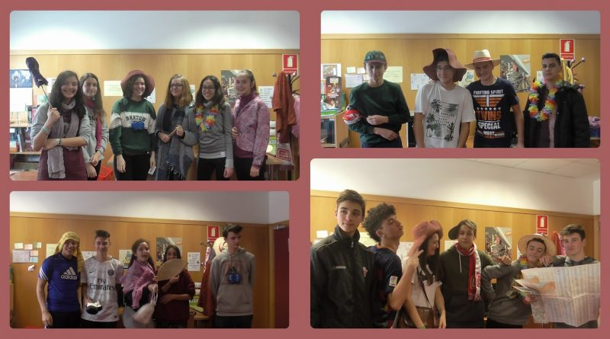
PROGRAMAS Y PROYECTOS BIBLIOTECA - T
La biblioteca es uno de los corazones principales de este instituto.
Es una de las primeras visitas a las que se lleva a los alumnos de 1º.
No sólo promueve la lectura si no que promueve la vida cultural
Talleres
Pasaporte cultural
http://bibliotournee.blogspot.com/
Notes:
Héctor
Biblioteca-T https://iesazucarera.es/biblioteca-t/
Recreos de cine, 1 día a la semana recreos de cine y leer https://iesazucarera.es/recreos-de-cine/
La biblioteca influye positivamente en el ambiente cálido del centro. Es muy importante para la vida del centro. Es un espacio con una vida muy intensa.

Slide 23
PROGRAMAS Y PROYECTOS POESÍA PARA LLEVAR
Aparición semanal, el mismo día y en varios centros de Aragón, de un poema con un comentario, con la finalidad de fomentar el hábito por la lectura de poesía
Los poemas se recogen de un expositor especial instalado en la entrada de la Biblioteca del Instituto
I.E.S. LA AZUCARERA - ZARAGOZA
Notes:
Héctor

Slide 24
PROGRAMAS Y PROYECTOS
Banco de libros para toda la ESO
Un día de cine
Programa de la DGA AUNA de refuerzo escolar para 1º y 2º ESO
Programa Corresponsables
I.E.S. LA AZUCARERA - ZARAGOZA
Notes:
Un día de cine. Se trabaja en sesiones de tutoría coordinados con el departamento de Orientación.
AUNA. Refuerzo con profesores del centro en horario vespertino.
Estudiando juntos. Se viene experimentando los últimos cursos, gracias a la colaboración de varias madres de alumnos. Durante una/dos tardes a la semana un grupo de alumnos seleccionados vienen a estudiar juntos al centro con la supervisión de dichas madres. Nuestra intención es continuar cada curso.
Héctor

Slide 25
ACTIVIDADES COMPLEMENTARIAS Y EXTRAESCOLARES
Cooperación y solidaridad
km. de solidaridad de Save the Children
Jornadas comercio solidario,…
Actividades de final de primer trimestre, antes de las vacaciones de Navidad (Yincana)
Jornadas Culturales, los días anteriores a las vacaciones de Semana Santa
I.E.S. LA AZUCARERA - ZARAGOZA
Notes:
Hace unos cursos alrededor del IES, ahora es en el patio, separados por grupos.
Yincana con pruebas. Adornar el aula o las puertas con motivos Navideños.
Charlas con personas que vienen al centro. Divulgadores científicos.
Lleva unos cursos sin realizarse, pero la idea es retomarlo desde el dpto de EF.
LA

Slide 26
1º ESO English Week en Tossa de Mar
2º ESO Intercambio con Francia (Clemont-Ferrand)
3º ESO Semana del esquí en Astún
4º ESO Programa Cruzando fronteras
4º ESO - 1º Bachillerato Erasmus+

Slide 27
COLABORACIÓN CON OTRAS INSTITUCIONES
Charlas de la policía nacional y local (convivencia y mejora de la seguridad en los centros educativos y su entorno)
1º ESO sobre “Los riesgos de Internet”
2º ESO sobre “El acoso escolar”
3º ESO sobre “Riesgos del alcohol y drogas”
4º ESO sobre “Seguridad Vial”
Charlas de formación en educación afectivo-sexual para los alumnos de 2º de ESO (Amaltea), financiadas por el IES y el AMPA. En 4º de ESO de la Zona de Salud Joven del Ayuntamiento (gratuitas).
I.E.S. LA AZUCARERA - ZARAGOZA
Notes:
LA

Slide 28
COLABORACIÓN CON OTRAS INSTITUCIONES
Apoyo y refuerzo escolar para alumnado vulnerable:
KAIRÓS (en su local)
OZANAM (en el propio IES)
Biblioteca Cubit
Universidad de Zaragoza. Máster en Profesorado de Educación Secundaria Obligatoria
Ayuntamiento de Zaragoza. Zona Joven (antiguo PIEE) que pretende dinamizar la comunidad escolar a través de actividades deportivas, culturales, talleres-cursos extraescolares en el propio IES....
I.E.S. LA AZUCARERA - ZARAGOZA
Notes:
Alumnado que ya tenga en sus coles las clases de refuerzo de Kairós y OZANAM continuarán con ellas. Nuevas necesidades detectadas se pondrá en contacto con las familias.
Realización de diversas actividades en colaboración con la biblioteca.
Centro certificado por la Agencia de Calidad y Prospectiva Universitaria de Aragón como centro colaborador con la Universidad en el Máster en Profesorado de Educación Secundaria Obligatoria.
Proyecto de Intervención Territorial Espacios Escolares (PIEE) que pretende dinamizar la comunidad escolar a través de actividades deportivas, culturales, talleres, cursos.... por las tardes y en los recreos. Proyecto organizado por el Ayuntamiento de Zaragoza.
LA

Slide 29
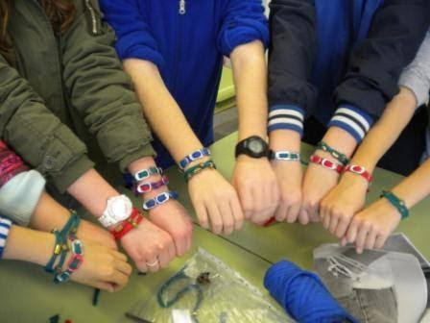
COLABORACIÓN CON OTRAS INSTITUCIONES
En el Zona Joven (antiguo PIEE) hay un educador que trabaja en la educación del ocio de los alumnos del centro. Organizan actividades por las tardes y en los recreos durante todo el curso.
2023-2024
I.E.S. LA AZUCARERA - ZARAGOZA
Notes:
https://iesazucarera.es/piee/
LA

Slide 30
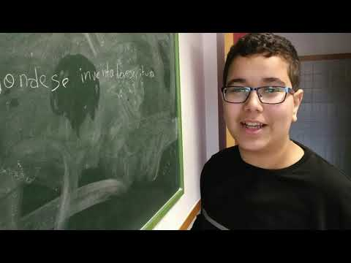
Notes:
https://www.youtube.com/watch?v=aobvU-bPLjs

Slide 31
Gracias por su atención

